Slide 1
PGS SERVER 도면 경로 설정 방법

Slide 2
1. 순서
PGS_SERVER.exe 실행
메뉴에서 설정 -> 배경도면설정 클릭
도면 경로 파일 설정
기본 도면 수정 클릭
나가기 클릭
PGS_SERVER 재시작

Slide 3
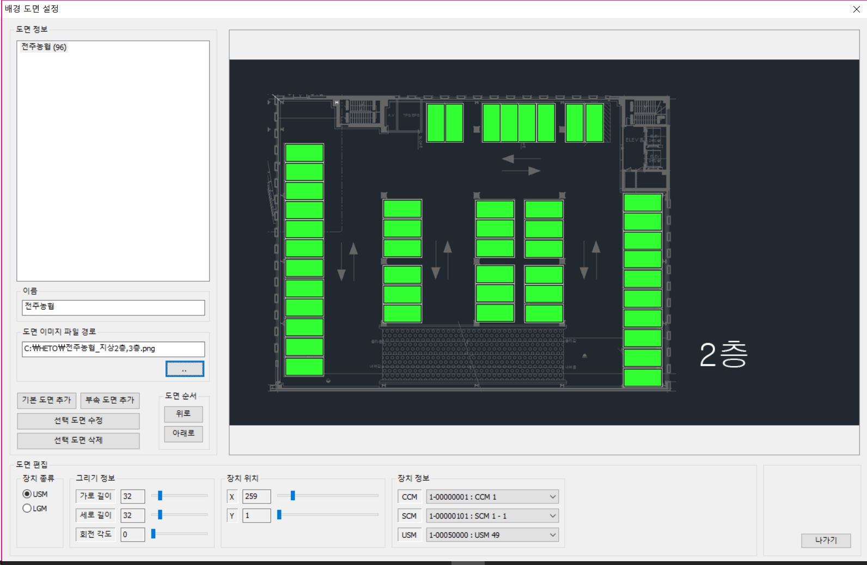
1
클릭
2
클릭
3
클릭

